Slide 1

Manual de Usuarios Tarea Programada Algebra Lineal
Estudiantes
Kembly Quirós Araya.
Alberth Salas Calero.
Keslerth Calderon Artavia.
Eliomar Rodríguez Arguedas.
Tarea Programada, Algebra Lineal, Matrices
Ingeniería en Computación, Sede Regional San Carlos

Slide 2
Tabla de contenidos
Pagina Principal
Manejo de la sección tamaño
Creando matriz para suma
Pasos para operación suma de matrices
Resultado final de suma sin pasos
Creando matriz para resta
Tarea Programada, Algebra Lineal, Matrices
Ingeniería en Computación, Sede Regional San Carlos

Slide 3
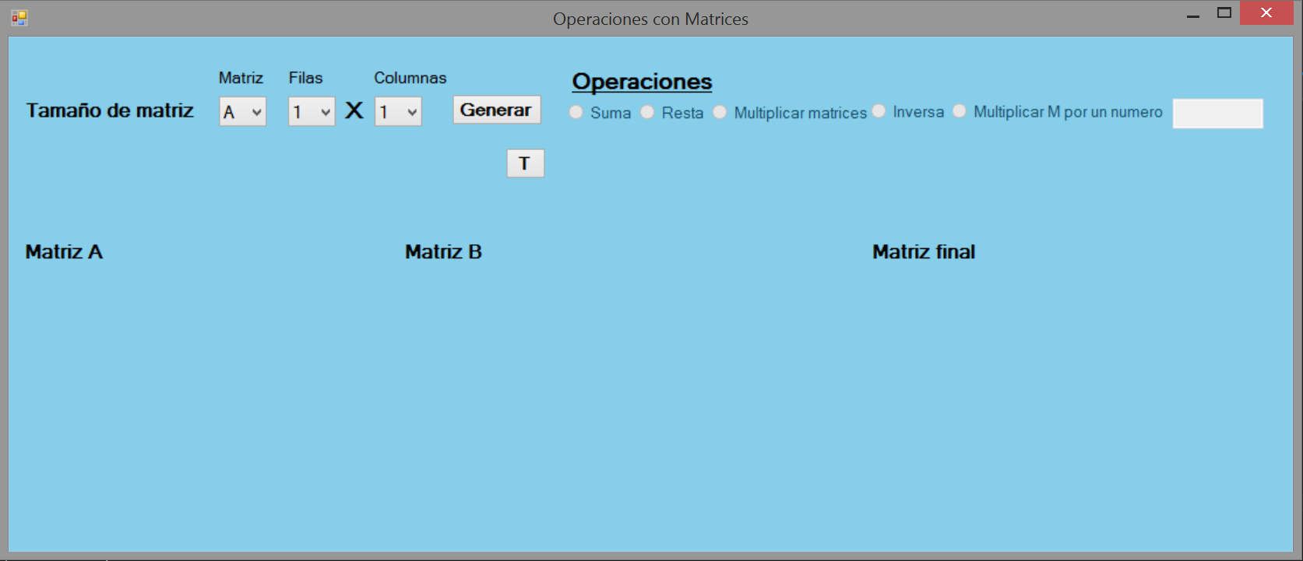
Página Principal
Tarea Programada, Algebra Lineal, Matrices
Ingeniería en Computación, Sede Regional San Carlos

Slide 4
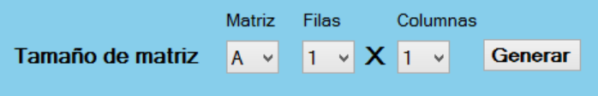
Manejo de la sección tamaño
Matriz: Selecciona la matriz con la cual desea realizar alguna operación.
Filas: Selecciona el tamaño de filas que desea asignar a la matriz que tiene seleccionada y que desea crear.
Columnas: Selecciona el tamaño de columnas que desea asignar a la matriz que tiene seleccionada y que desea crear.
Generar: Genera la matriz seleccionada con el tamaño en filas y columnas elegido. Al generar las matrices de una vez va restringuiendo el uso de algunas de las funciones ubicadas en la sección de operaciones.
Tarea Programada, Algebra Lineal, Matrices
Ingeniería en Computación, Sede Regional San Carlos

Slide 5
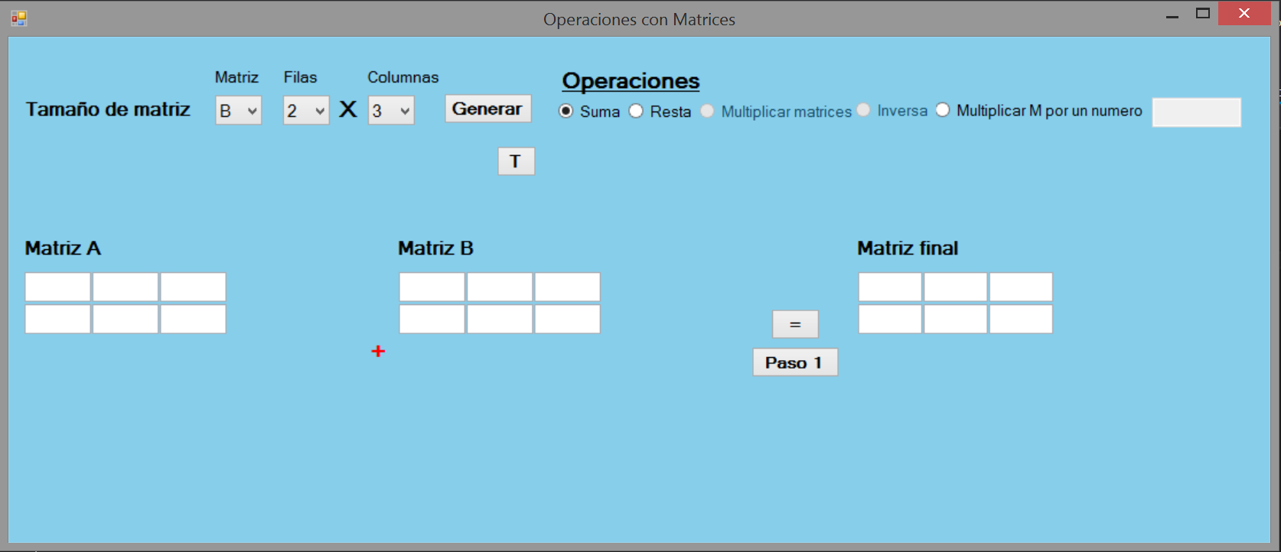
Creando matriz para suma
Tarea Programada, Algebra Lineal, Matrices
Ingeniería en Computación, Sede Regional San Carlos

Slide 6
Pasos para operación suma de matrices
Para poder realizar la operación de sumar dos matrices es necesario que los tamaños de ambas matrices sean iguales tanto en filas como columnas.
Luego hay que seleccionar la opción de suma en la sección de operaciones, seguidamente hay que llenar la matriz con los números que deseamos ingresar. Por ultimo hay que seleccionar la manera en la que deseamos mostrar los resultado; ya sea paso a paso o el resultado final de una vez.
Tarea Programada, Algebra Lineal, Matrices
Ingeniería en Computación, Sede Regional San Carlos

Slide 7
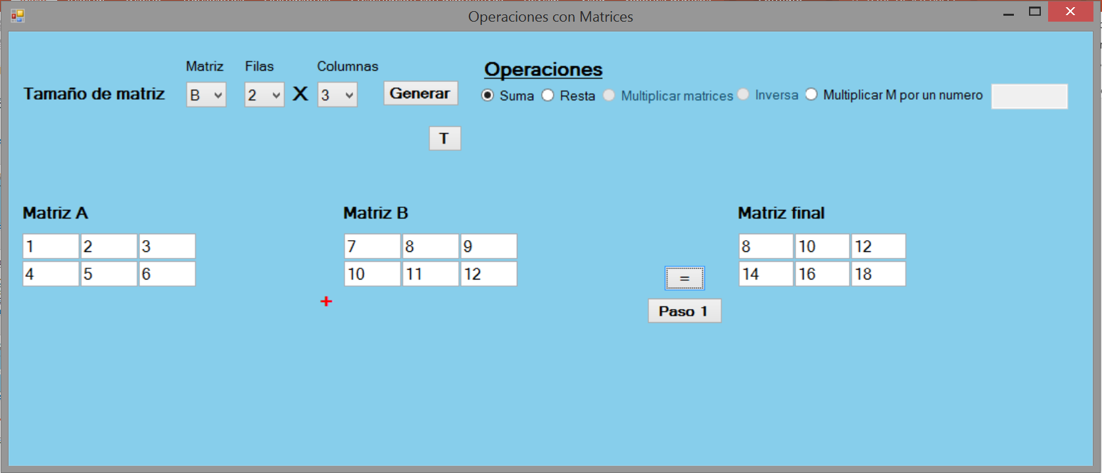
Resultado final sin pasos
Tarea Programada, Algebra Lineal, Matrices
Ingeniería en Computación, Sede Regional San Carlos

Slide 8
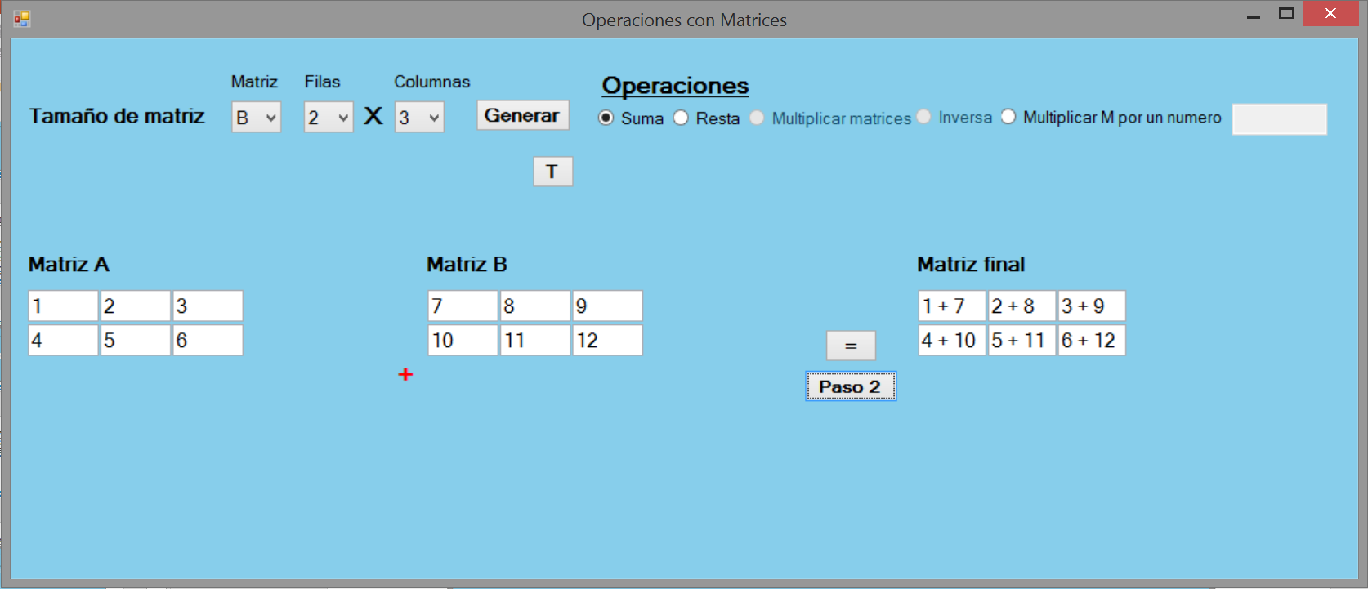
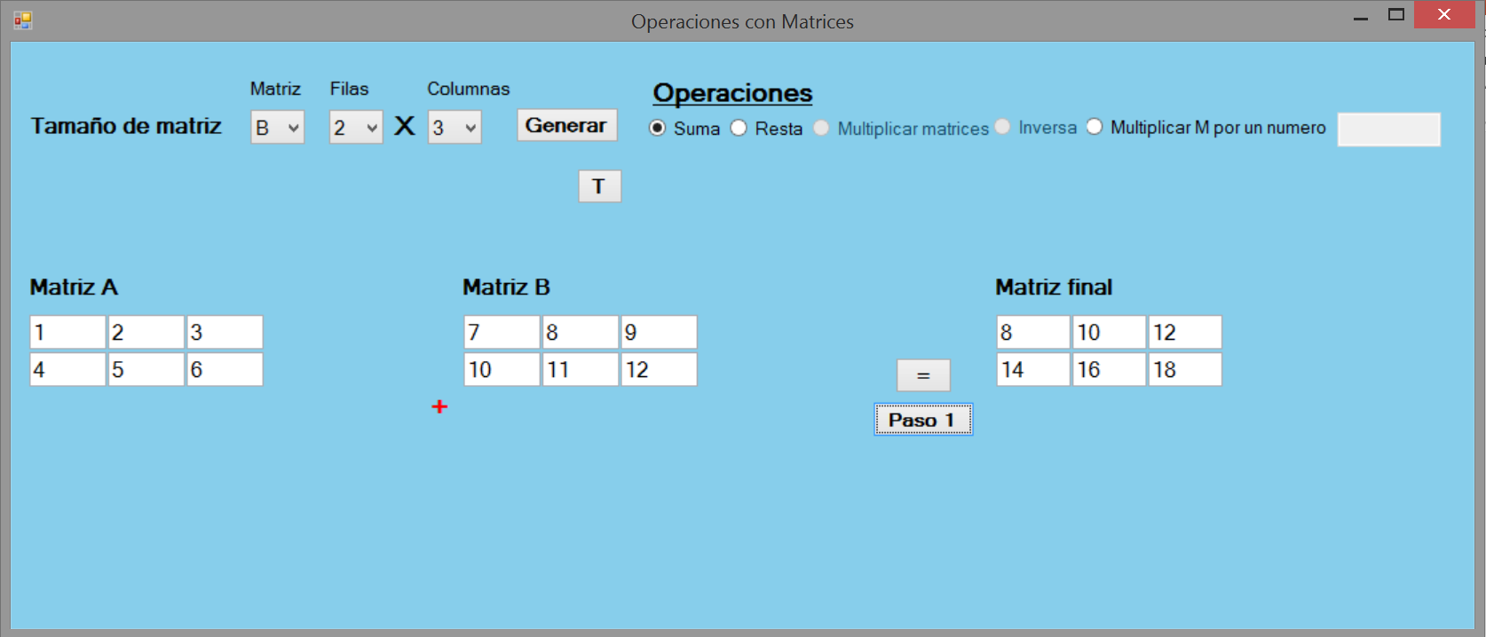
Resultado final con pasos
Tarea Programada, Algebra Lineal, Matrices
Ingeniería en Computación, Sede Regional San Carlos

Slide 9
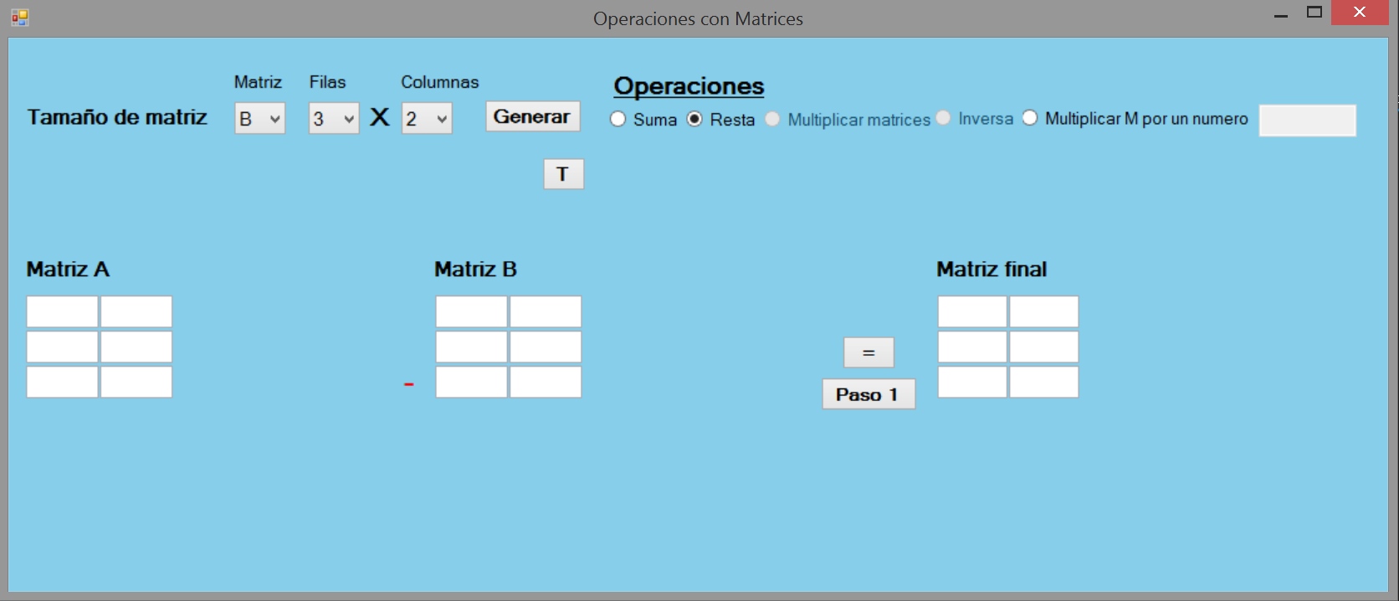
Creando matriz para resta
Tarea Programada, Algebra Lineal, Matrices
Ingeniería en Computación, Sede Regional San Carlos

Slide 10
Pasos para operación resta de matrices
Para poder realizar la operación de restar dos matrices es necesario que los tamaños de ambas matrices sean iguales tanto en filas como columnas.
Luego hay que seleccionar la opción de resta en la sección de operaciones, seguidamente hay que llenar la matriz con los números que deseamos ingresar. Por ultimo hay que seleccionar la manera en la que deseamos mostrar los resultado; ya sea paso a paso o el resultado final de una vez.
Tarea Programada, Algebra Lineal, Matrices
Ingeniería en Computación, Sede Regional San Carlos

Slide 11
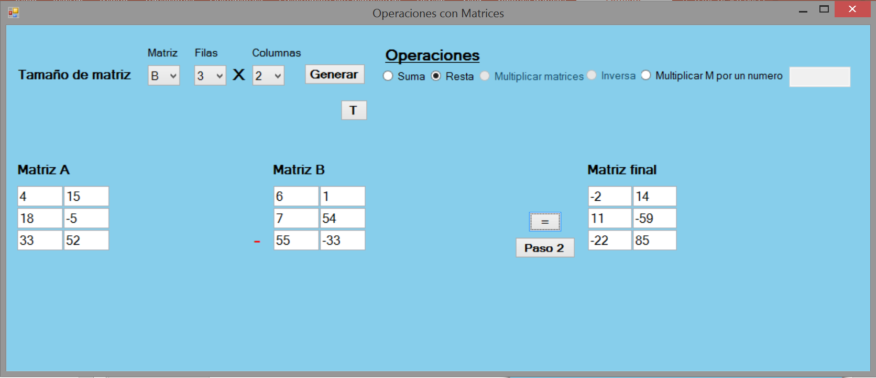
Resultado final sin pasos
Tarea Programada, Algebra Lineal, Matrices
Ingeniería en Computación, Sede Regional San Carlos

Slide 12
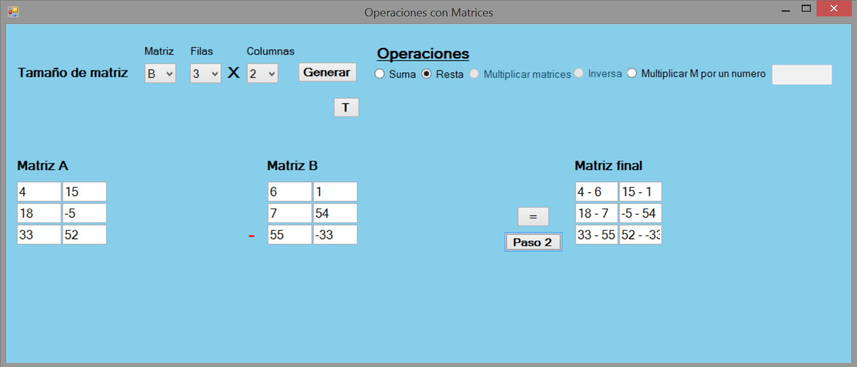

Resultado final con pasos
Tarea Programada, Algebra Lineal, Matrices
Ingeniería en Computación, Sede Regional San Carlos

